Slide 1






DISEÑO DE RECURSOS EDUCATIVOS QUE INSPIRAN VOCACIONES PROFESIONALES
Designing Educational Resources that Inspire Professional Vocations
María Teresa Casillas Alcalá
terecasillas07@uan.edu.mx
https://orcid.org/0000-0002-4439-2814
Francisco Javier Jara Ulloa
. jaraulloa@uan.edu.mx
https://orcid.org/0000-0003-3917-8220
Universidad Autónoma de Nayarit
Unidad Académica de Ciencias Básicas e Ingenierías
Tepic, Nayarit, México.

Slide 2




Resumen
Los recursos educativos son los medios de los que se vale el docente para reforzar el aprendizaje de sus estudiantes, basados en el objetivo que pretende esa enseñanza y en las teorías del aprendizaje en las que se basa el maestro, lo importante es que se diseñen de manera innovadora, éstos pueden ser creados en forma física, con material audiovisual, existen recursos en línea así también pueden ser de material manipulative o bien se pueden crear para estudiantes con capacidades especiales. Los recursos pueden diseñarse para cualquier nivel educativo. Lo importante es que cumplan con las funciones por las cuales fueron creados.
Palabras clave: Enseñanza, Estudiantes, Recursos educativos
Figura 1
Recursos educativos, https://cedec.intef.es/que-puede-aportar-una-politica-de-rea-hoy-a-los-planes-educativos/

Slide 3

Abstract
Educational resources are the means teachers use to reinforce students' learning. These resources are based on the intended objectives of the teaching and the learning theories on which the teacher bases their work. The important thing is that they are designed in an innovative way. They can be created in physical form, with audiovisual materials. There are online resources, as well as manipulative materials or they can be created for students with special needs. Resources can be designed for any educational level. The important thing is that they fulfill the functions for which they were created.
Keywords : Teaching, Students, Educational Resources
Figura 2. Agregar figura del recurso educativo, numerada con título y fuente

Slide 4

INTRODUCCIÓN
Objetivo
Diseñar recursos educativos abiertos e innovadores y con esto fortalecer la labor docente, centrados en el valor humano del cuidado, la empatía y el compromiso social, respaldados con tecnología o sin ella.
Sustento teórico
El constructivismo plantea que existe una interacción entre el docente y los estudiantes, un intercambio dialéctico entre los conocimientos del docente y los del estudiante, de tal forma que se pueda llegar a una síntesis productiva para ambos y, en consecuencia, que los contenidos son revisados para lograr un aprendizaje significativo. (Ortiz, 2015)
Para Piaget el desarrollo intelectual de cada persona, es un proceso donde se reestructura el conocimiento, que inicia con una influencia externa y crea un desequilibrio en la persona, dicho conocimiento modifica la estructura que existe en la mente del individuo, generando en su mente nuevas ideas o esquemas, a medida en que se desarrolla. (Saldarriaga-Zambrano, Bravo-Cedeño, & Loor-Rivadeneira, 2016)
Ausubel propone el concepto de “aprendizaje significativo” Para él, la “significatividad” sólo es posible si los estudiantes logran relacionar los nuevos conocimientos con los que ya poseen: “Ausubel hace una fuerte crítica al aprendizaje por descubrimiento y a la enseñanza mecánica repetitiva tradicional, indicando que ésta es ineficaz para el aprendizaje de las ciencias. Dice que aprender significa comprender siendo esto una condición indispensable que debe tenerse en cuenta en el alumno, puesto que ya tiene una idea sobre aquello que se le quiere enseñar.
Figura 3. Pedagoteca.- WordPress.com

Slide 5

INTRODUCCIÓN
Sustento teórico
Ausubel definió tres condiciones básicas para que se produzca el aprendizaje significativo: 1. Que los materiales de enseñanza estén estructurados lógicamente con una jerarquía conceptual, situándose en la parte superior los más generales, inclusivos y poco diferenciados. 2.Que se organice la enseñanza respetando la estructura psicológica del alumno, es decir, sus conocimientos previos y sus estilos de aprendizaje. 3.Que los alumnos estén motivados para aprender. (Tünnermann Bernheim, 2011)
Según Vygotsky, el desarrollo cognitivo se da a través de la interacción con otros individuos más expertos, en cualquier ámbito: educativo o cotidiano. Argumentaba que el conocimiento y las habilidades se transmiten de una generación a otra por medio de la enseñanza y el aporte social. Estas interacciones permiten a los individuos hacer suyos los conceptos y habilidades que a un principio se encuentran fuera de su alcance.
Un concepto fundamental en la teoría de Vygotsky es la “zona de desarrollo próximo” (ZDP). La ZDP se refiere al espacio entre lo que un individuo puede hacer de manera independiente y lo que puede hacer con la ayuda de alguien más competente. También sustentaba que el aprendizaje óptimo ocurre cuando los individuos se involucran en actividades dentro de su ZDP, donde pueden recibir orientación y apoyo de un tutor o un par más capaz. Por medio de esta orientación guiada, los individuos o aprendices pueden adquirir nuevas habilidades y conocimientos que eventualmente podrán realizar de manera independiente.
La teoría de Vygotsky ha llevado a enfoques pedagógicos que puntualizan la colaboración, la interacción social y el uso de herramientas culturales para apoyar el aprendizaje. En resumen, el constructivismo social de Vygotsky ha proporcionado una base teórica sólida para comprender cómo los individuos construyen su conocimiento y cómo el entorno social y cultural influye en ese proceso. (Escuela de profesores del Perú, 2024)
Figura 4. Teorías del aprendizaje. https://teoriasdeaprendizajesite.wordpress.com/2016/09/08/constructivismo/

Slide 6

DESARROLLO DEL RECURSO EDUCATIVO
Información general
Seleccione las opciones a las que corresponda su recurso educativo
Áreas, Campos y Disciplina de las Ciencias:
Humanidades y Ciencias de la Conducta , Educación y Educción Superior
Nivel educativo: Superior
Ambiente de uso: Digital
Medio: PC
Conectividad: Sin internet
Componentes de interactividad: Imágenes
Agregar tabla o figura que describa el soporte teórico del recurso educativo, numerada con título y fuente

Slide 7
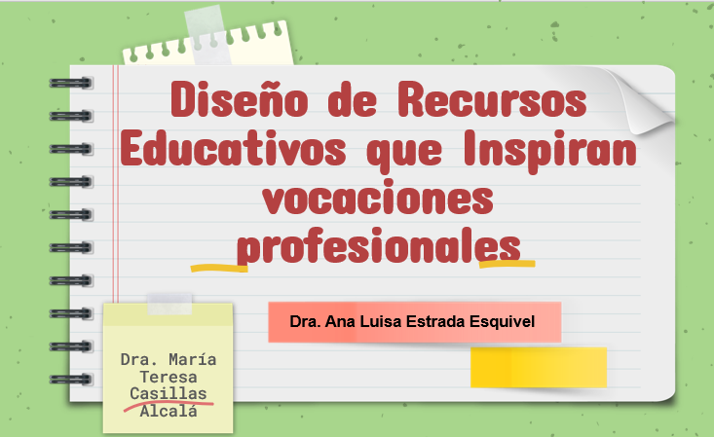
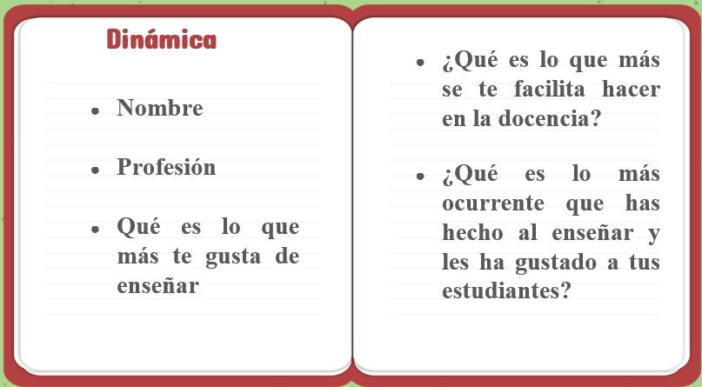
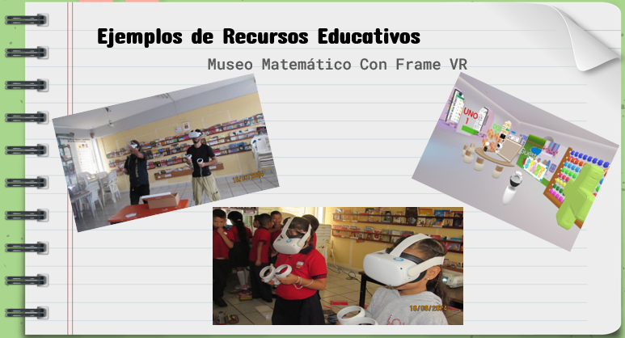
DESARROLLO DEL RECURSO EDUCATIVO
Material educativo
El material utilizado ha sido una PC y un cañón, en el que se han diseñado diapositivas las cuales llevan incluido el contenido del curso a impartir acerca de los Recursos Educativos que los docentes van a crear en este Curso-Taller.
Se profundiza acerca de las actividades que los docentes desarrollan en su labor educative, por lo que se pide que trabajen en binas, esto con la finalidad de que se apoyen en el Desarrollo del trabajo y enriquecerlo con dos maneras de pensar distintas.
Esas actividades que llevan a cabo las van a plasmar en un documento para hacer formal su creación y así reconocer su autoría.
Figura 7. Ejemplo de un Recurso Educativo
Creación propia
Figura 5. Curso -Taller
Creación propia
Figura 6. Dinámica de inicio
Creación propia

Slide 8
DESARROLLO DEL RECURSO EDUCATIVO
Proceso didáctico
- Identificar el recurso Educativo a Desarrollar | -Describir el objetivo que se pretende con el Recurso Educativo | Idear lo que se pretende con la creación de dicho Recurso Educativo.
 | -Determinar el contenido del curso para llevarlo de manera ordenada | - Realizarse ordenadamente para poder cumplir el objetivo.
 | -Establecer colaboraciones para fortalecer la labor docente del profesor | -Consolidar relaciones entre profesionistas para su expansión profesional.
 | -Redacción APA 7 | -Recordar las reglas de la redacción estilo para que se aplique en el Recurso Educativo
 | -Redacción del Proceso Didáctico | - Tipos de Recursos que se pueden crear: Físicos.- Audiovisuales, en línea, manipulativos, para capacidades especiales -Cumplir con ciertas funciones elementales.

Slide 9
DESARROLLO DEL RECURSO EDUCATIVO
Proceso didáctico
 | -Creación de un video interactivo del Recurso Didáctico | - El video debe especificar sobre lo que se trata el Recurso Educativo
 | -Mesa de diálogos sobre los Recursos educativos diseñados. Modalidad en línea | Una vez subidos a plataforma los videos se llevará a cabo una mesa de diálogo sobre los recursos educativos diseñados.
 | -Publicación del Recurso Educativo | -Cuidar que el soporte teórico salga de páginas fidedignas

Slide 10
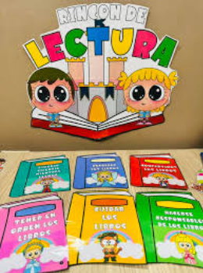

Tipos de Recurso Educativo
Libros de texto
Cuaderno de ejercicios
Fichas educativas
Revistas
Periódicos
Diccionarios
Carteles
Figura 8 Libros de texto
Recursos Educativos added a new photo. - Recursos Educativos

Slide 11
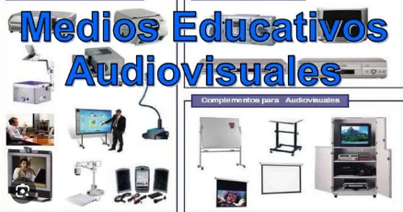
Tipos de Recurso Educativo
Material audiovisual
Recursos Educativos en Línea
Plataformas de gestión de aprendizaje
Material multimedia
Simulaciones y juegos
Cursos en línea
Recursos interactivos
Bibliotecas digitales
Infografías
Aplicaciones educativas
Herramientas de colaboración
Proyectables
Vídeos
películas
Audios
Figura 9
Medios Educativos Audiovisuales | PPTX | Cameras and Camcorders | Consumer Electronics

Slide 12
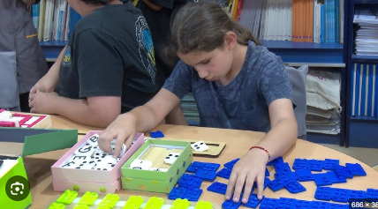
Tipos de Recurso Educativo
Material manipulativo
Material para estudiantes especiales
Rompecabezas
Bloques de construcción
Kits de experimentos
Materiales de laboratorio
Juegos didácticos
Materiales para el desarrollo socio-emocional.
Materiales para el acceso a la lectura y escritura.
Materiales para el desarrollo del lenguaje.
Materiales para el desarrollo lógico-matemático.
Figura 10. Niños con discapacidad visual recibieron material educativo creado por estudiantes de la UTalca

Slide 13
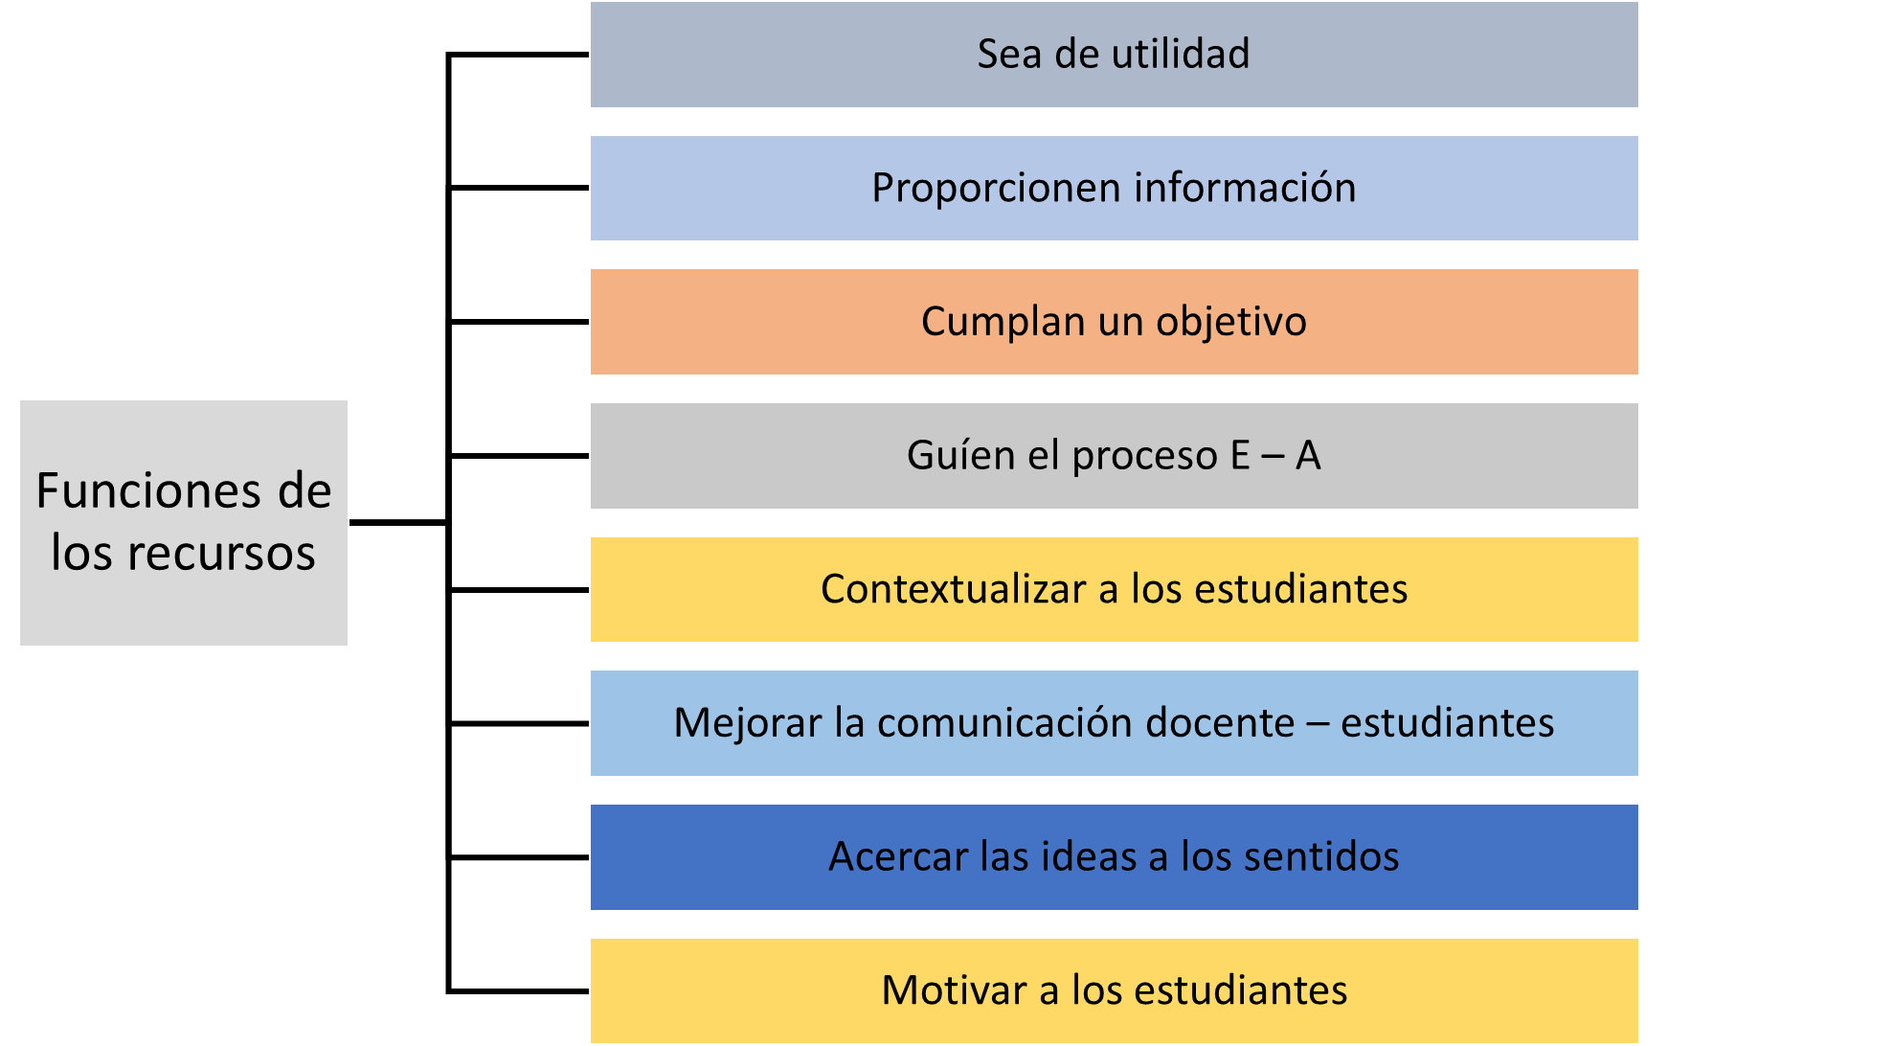
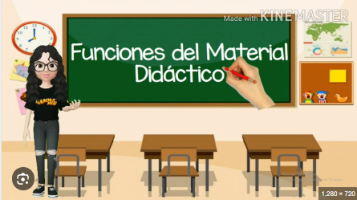
Funciones
Figura 11. Funciones del Material Didáctico

Slide 14

Conclusión
Los Redursos Educativos son aquellos materiales que han sido creados y/o adecuados a cada Unidad de Aprendizaje para reforzar el aprendizaje de los estudiantes y a demás para que la enseñanza sea más didactica y divertida. Logrando con esto, el afianzar los conocimientos en cada uno.
Figura 12
Recursos didácticos - Qué son, funciones, tipos y ejemplos

Slide 15
REFERENCIAS
Grupo Aspasia, la formación de tu futuro, 2025, https://grupoaspasia.com/es/glosario/materiales-didacticos/
Materiales educativos inclusivos para todos y todas con énfasis en discapacidad intelectual (s,f) https://www.unicef.org/dominicanrepublic/media/7946/file/Para%20todos%20y%20todas%20con%20enfasis%20en%20Discapacidad%20Intelectual%20-%20PUBLICACION.pdf
Reyes, Isabel Cristina; 21 de agosto de 2024, https://cognosonline.com/recursos-educativos-digitales/#:~:text=%C2%BFQu%C3%A9%20son%20los%20recursos%20educativos,formas%20y%20adquieran%20habilidades%20digitales.
Vargas, Murillo Gabino, 17 de junio del 2014; Recursos educativos didácticos en el proceso enseñanza-aprendizaje; http://www.scielo.org.bo/pdf/chc/v58n1/v58n1_a11.pdf

Slide 16
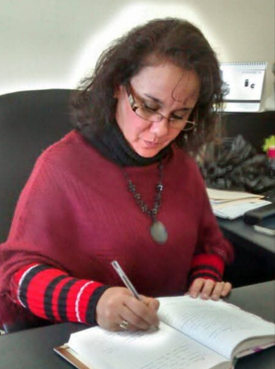
Doctora Universitaria con más de 30 años de experiencia en la docencia. Licenciada en Pedagogía y Licenciada en Derecho. Maestra en Desarrollo Organizacional y Humano. Especialidad en Bioneuroemoción. Doctorado en Ciencias de la Educación. Se ha especializado en la investigación de la Matemática y su impacto en el aprendizaje, así como en las tecnologías y su apoyo en la enseñanza. Coordinadora del Cuerpo Académico de Tecnología Educativa en Ciencias Básicas e Ingenierías. Su principal objetivo demostrarles a los estudiantes que cuando se ama la profesión, no hay obstáculo que venza el entusiasmo
Maria Teresa Casillas Alcalá
Agregar figura del recurso educativo, numerada con título y fuente

Slide 17

Ingeniero Químico Industrial, Licenciado en Matemática Educativa, Maestro en Ciencias de la Educación y Doctor en Innovación y Gestión Educativa. Perfil PRODEP 2019 – 2025 y Candidato al Sistema Nacional de Investigadores e Investigadoras del Conahcyt 2024 - 2027. Integrante del Cuerpo Académico en Consolidación UAN-CA-314 Tecnología Educativa en Ciencias Básicas e Ingenierías. Profesor-Investigador del área de Matemáticas del Programa Académico de Ingeniería Mecánica, Profesor y Colaborador de la Maestría en Salud Pública (SNP CONAHCYT, REF: 003059) desde 2016 ambas de la Universidad Autónoma de Nayarit. México. Profesor de Matemáticas en el Nivel Medio Superior desde 1998. Delegado Estatal por Nayarit para la Olimpiada Mexicana de Matemáticas 2011 – 2021. Investigador y asesor del Programa Delfín desde el 2024

